Slide 1
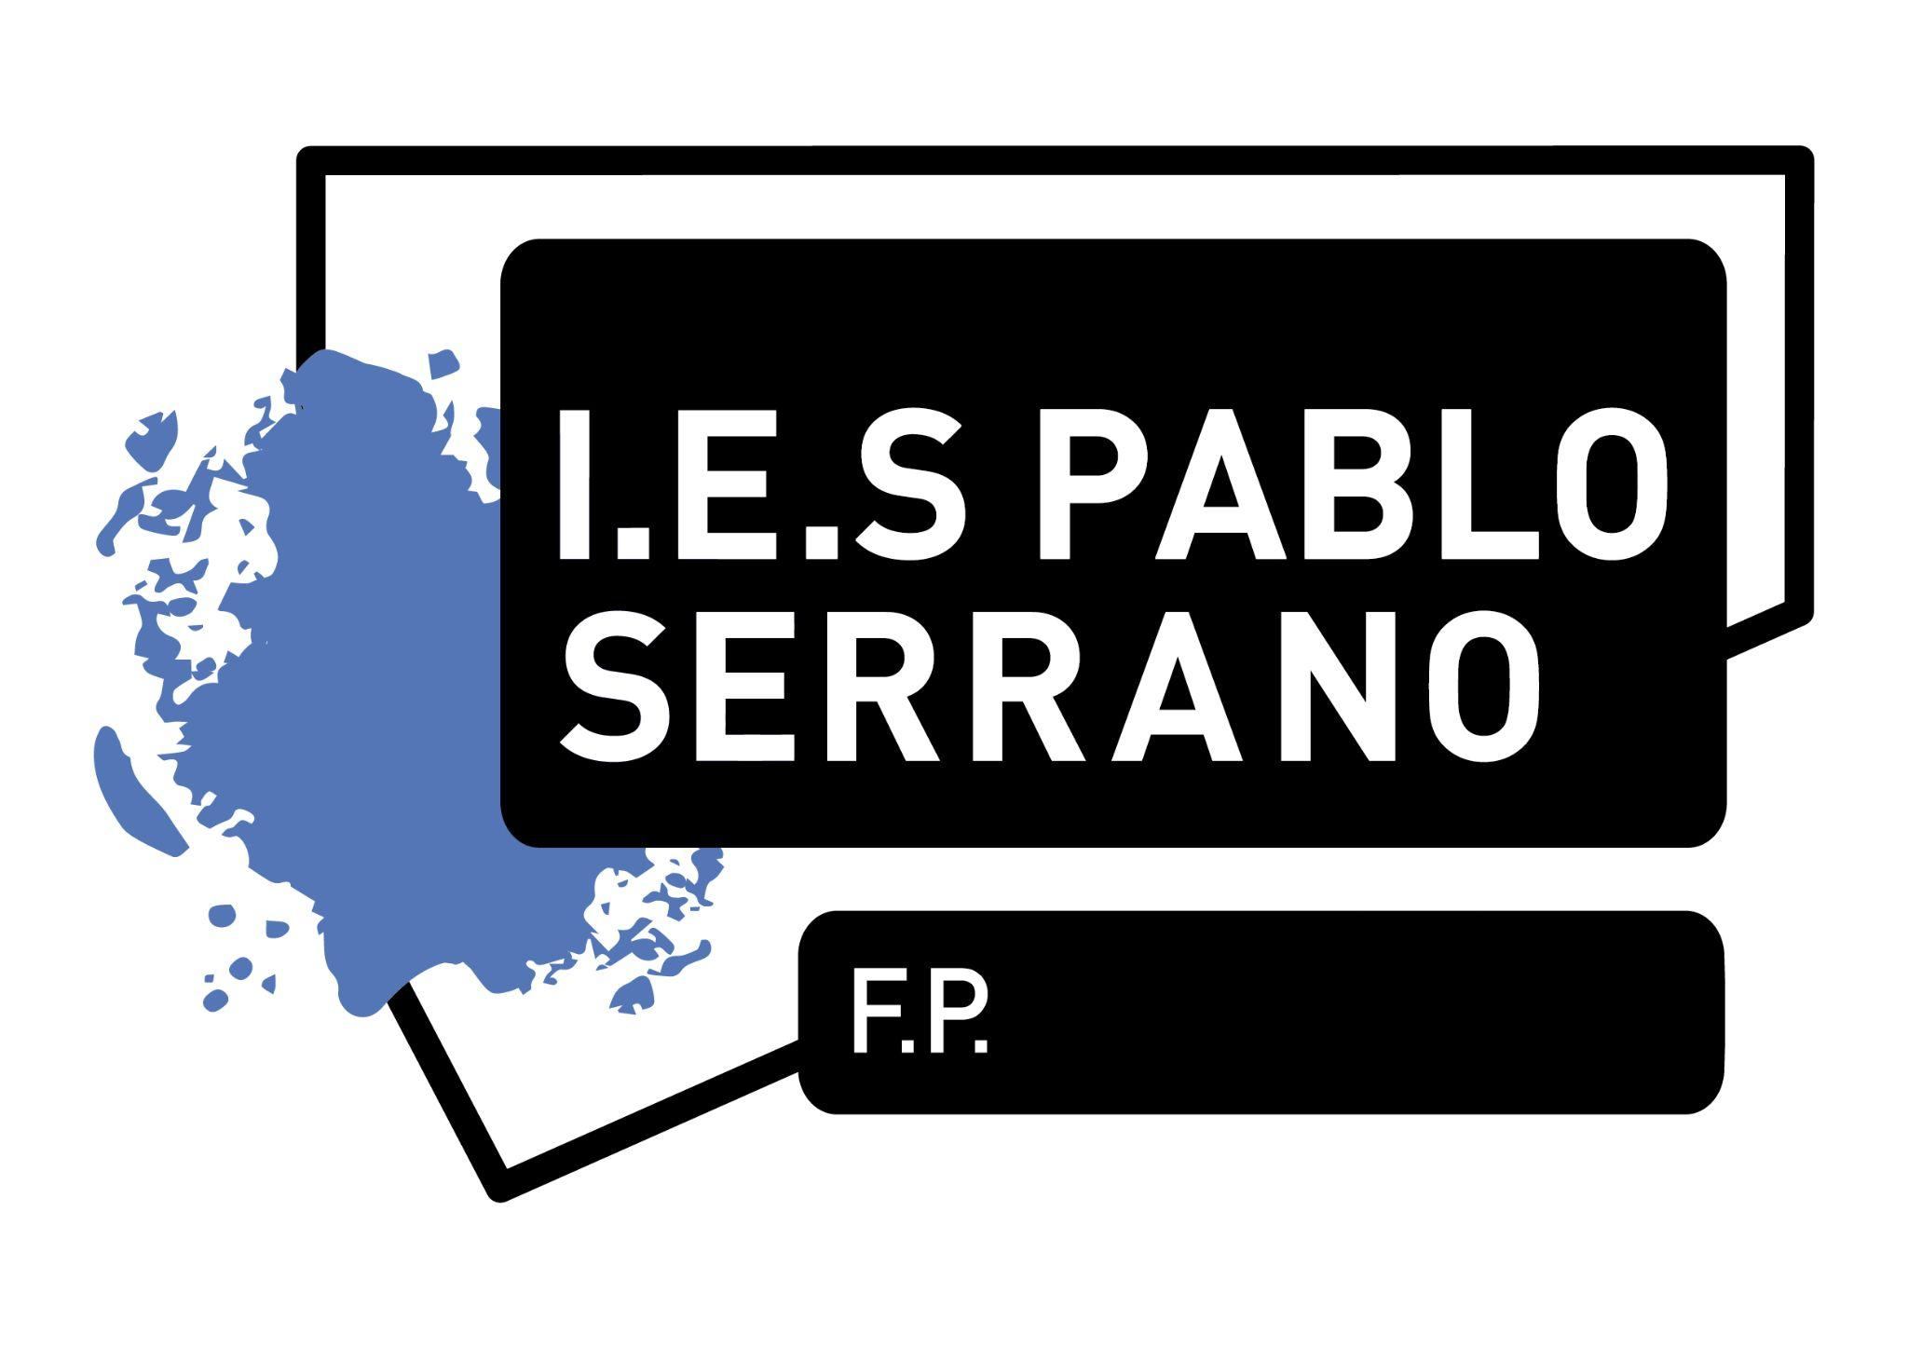
Administración de Sistemas Operativos
David Ubide Alaiz

Slide 2
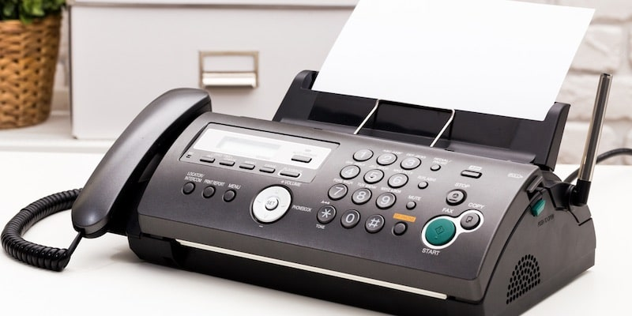
Administración de Sistemas Operativos
UD5- Administración de impresoras
Un poco de arqueología digital
Es un sistema y aparato para enviar y recibir documentos (texto e imágenes) a través de la línea telefónica, convirtiéndolos en señales eléctricas, escaneando el original, transmitiéndolo y luego imprimiendo una copia exacta en el destino, algo popular antes de Internet, pero aún usado en algunos contextos.
https://www.xataka.com/otros-dispositivos/maquinas-fax-siguen-siendo-muy-utilizadas-empresas-enorme-problema-seguridad

Slide 3
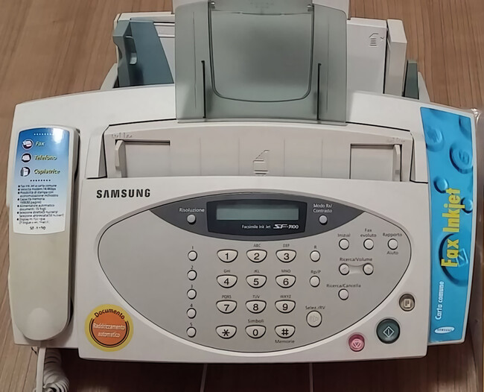
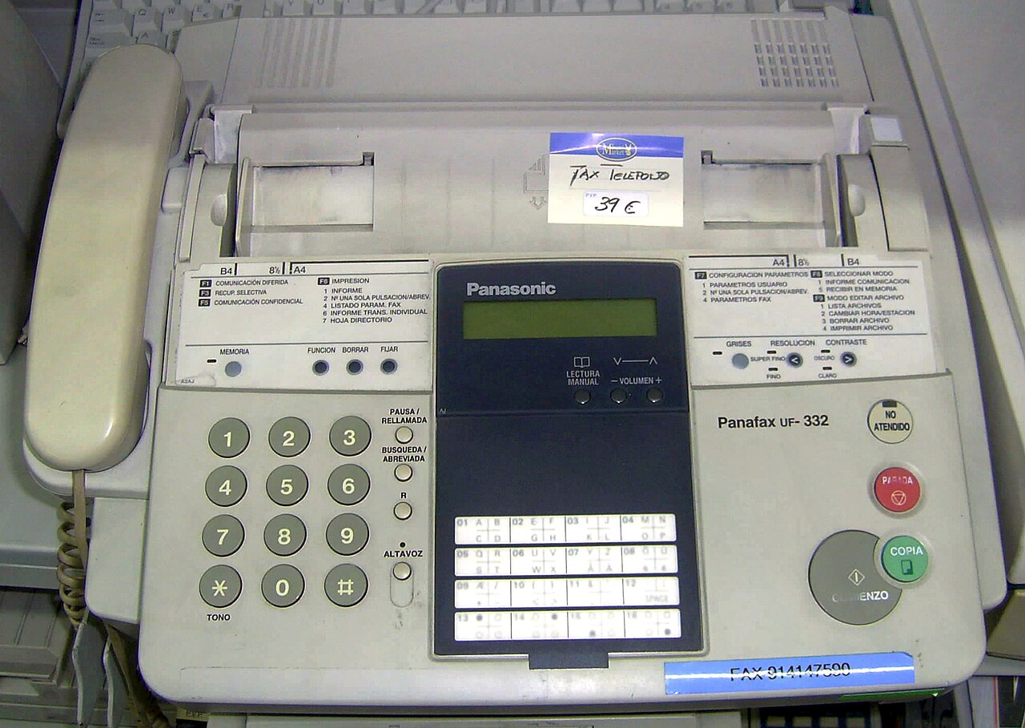
Administración de Sistemas Operativos
UD5- Administración de impresoras
Un poco de arqueología digital

Slide 4
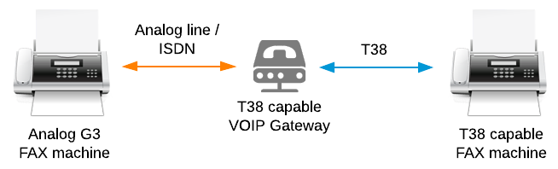
Administración de Sistemas Operativos
UD5- Administración de impresoras
Un poco de arqueología digital
a. El protocolo T.38 ayuda a convertir el fax de señal analógica en imagen y, a continuación, de nuevo en señal analógica cuando llega a su destino. La mayoría de los dispositivos de puerta de enlace VoIP y adaptadores de teléfono analógico (ATA) admiten el protocolo T.38.

Slide 5
Administración de Sistemas Operativos
UD5- Administración de impresoras
Un poco de arqueología digital
How To Fax In 2024. #fax #faxmachine #retrotech - YouTube
El FAX nació en 1843... y aún FUNCIONA en 2025 😱

Slide 6
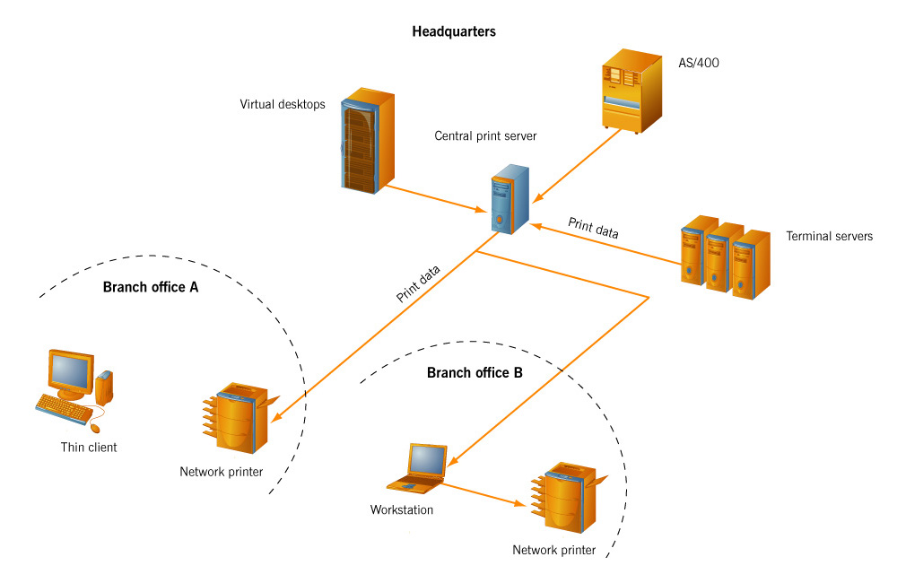
Administración de Sistemas Operativos
UD5- Administración de impresoras
Qué es
Un Servidor de Impresión es un servidor, que conecta una impresora a red ​ para que cualquier PC pueda acceder a ella e imprimir trabajos, sin depender de otro PC para poder utilizarla, como es el caso de las impresoras compartidas.
Ayudan a los clientes/usuarios/dispositivos a conectarse a impresoras compartidas y procesar o poner en cola archivos de un cliente a la impresora.

Slide 7
Administración de Sistemas Operativos
UD5- Administración de impresoras
Qué es
Para poder imprimir documentos en papel, es evidente que necesitamos un periférico que comúnmente llamamos 'impresora' aunque a veces se le denomina 'dispositivo de impresión'. Las impresoras pueden utilizar diferentes tecnologías de impresión, aunque las más comunes son las impresoras de inyección de tinta y las impresoras láser.
Cuando distintos usuarios desean imprimir documentos, podrían enviarlos directamente hacia la impresora, pero eso consumiría recursos de sus PCs y mezclaría distintos trabajos. Una cola de impresión es un almacén temporal donde permanecen los documentos en espera de que puedan ser imprimidos según un orden secuencial.

Slide 8
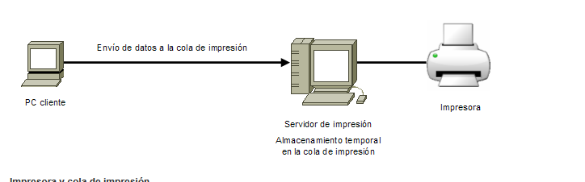
Administración de Sistemas Operativos
UD5- Administración de impresoras
Qué es
La cola de impresión (almacén temporal) puede estar en el propio PC del usuario, en un servidor de impresión o en la misma impresora de red. Lo mejor es que la cola esté en un servidor de impresión, de esa forma el PC del usuario queda menos cargado, los trabajos de impresión de distintos usuarios no se mezclan y existe la posibilidad de administrar los trabajos de impresión (establecer prioridades, límites, etc...)

Slide 9
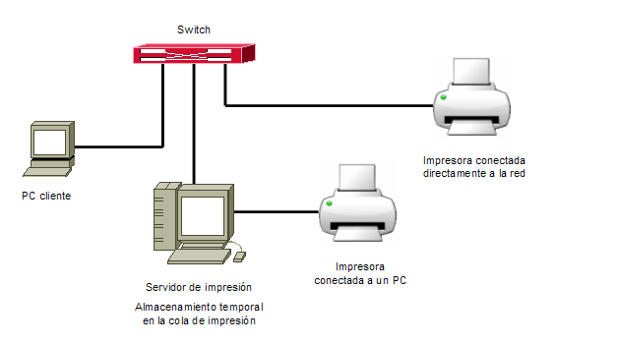
Administración de Sistemas Operativos
UD5- Administración de impresoras
Formas de conexión

Slide 10
Administración de Sistemas Operativos
UD5- Administración de impresoras
Protocolos de impresión - Parte digital
Protocolo de impresión de Internet (2018 última versión)
Es un estándar de red que permite enviar trabajos de impresión y gestionar impresoras a través de Internet o redes locales, funcionando sobre HTTP (puerto 631) y ofreciendo funciones avanzades como control de acceso, autenticación y cifrado SSL, haciéndolo más seguro y completo que protocolos antiguos como LPR. Permite consultar estado, cancelar trabajos y gestionar configuraciones (tamaño de papel, resolución) de forma remota, siendo compatible con sistemas operativos modernos como Windows y Linux

Slide 11
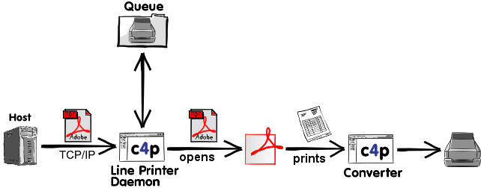
Administración de Sistemas Operativos
UD5- Administración de impresoras
Protocolos de impresión - Parte digital
Line Printer Daemon 1983
El protocolo Line Printer Daemon/Line Printer Remote protocol (o LPD, LPR) es un protocolo de impresión de red para enviar trabajos de impresión a una impresora remota que corre en el puerto 515

Slide 12
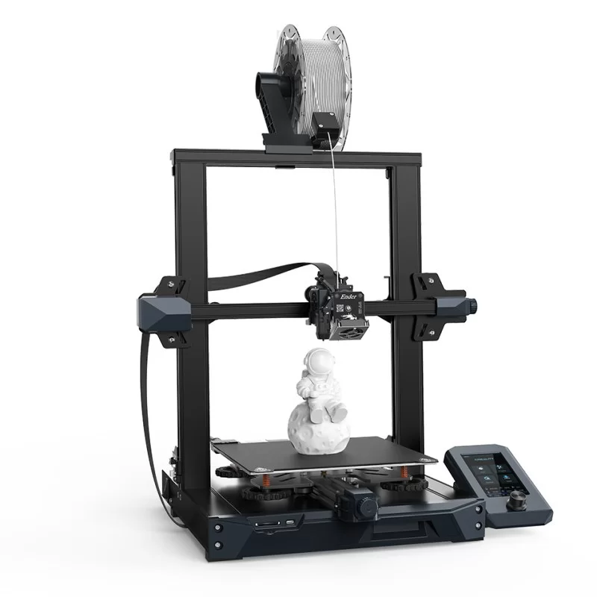
Administración de Sistemas Operativos
UD5- Administración de impresoras
Protocolos de impresión - Parte Física
¿Con qué protocolo funcionan las impresoras 3D?

Slide 13
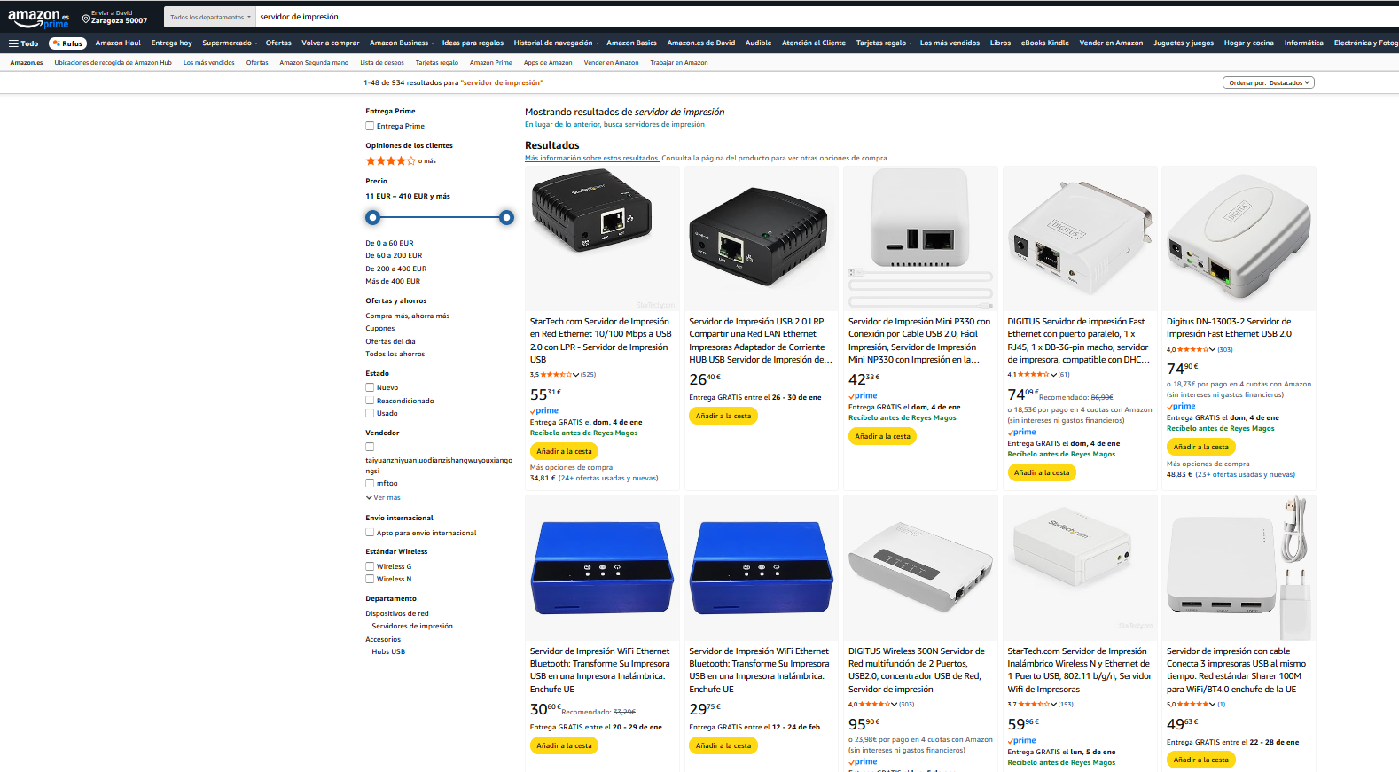
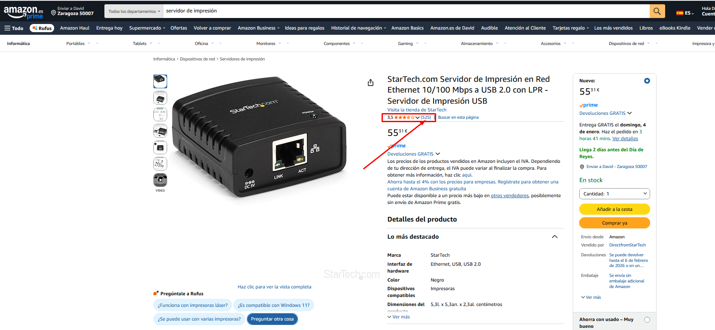
Administración de Sistemas Operativos
UD5- Administración de impresoras
Actualidad
Pero… ¿Esto sirve para algo?
Parece ser que hay gente que lo compra

Slide 14
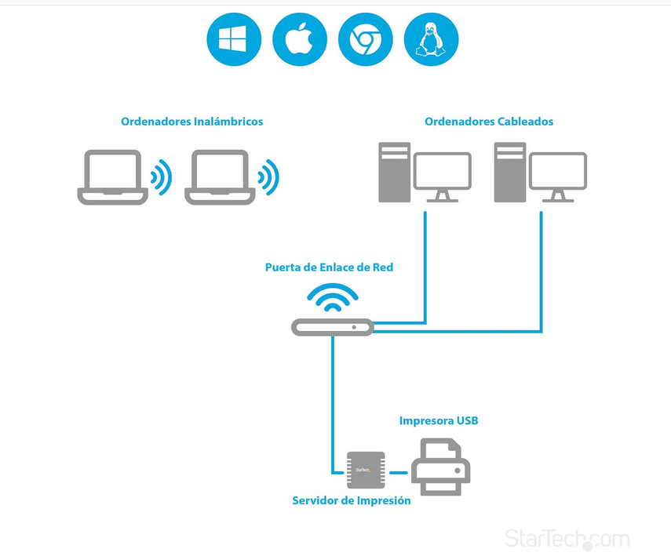
Administración de Sistemas Operativos
UD5- Administración de impresoras
Actualidad
Versión Cloud incluida

Slide 15
Administración de Sistemas Operativos
UD5- Administración de impresoras
Actualidad
Escoge un servidor de impresión comercial (Personal o a nivel de compañía):
Explica cómo crees que funciona
Qué ventajas aporta esto vs montar un servidor en tu casa
¿Se sigue utilizando realmente?

Slide 16
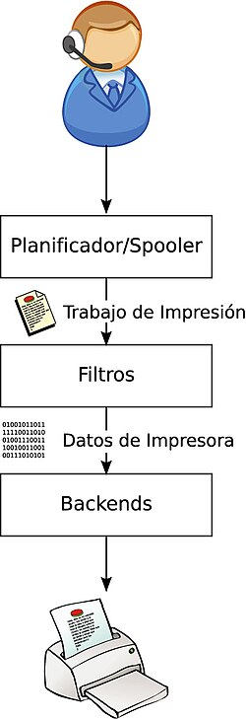
Administración de Sistemas Operativos
UD5- Administración de impresoras
Administración en linux
CUPS (Common UNIX Printing System) es el sistema de impresión estándar en Linux (y también en macOS). Se encarga de gestionar impresoras, colas de impresión y trabajos, actuando como intermediario entre las aplicaciones y el hardware de impresión.
CUPS es un servidor de impresión que:
Recibe trabajos de impresión de aplicaciones
Los convierte al formato que la impresora entiende
Los envía a la impresora correcta
Permite compartir impresoras en red
Funciona usando IPP (Internet Printing Protocol), un estándar moderno y flexible.

Slide 17

Administración de Sistemas Operativos
UD5- Administración de impresoras
Administración en linux
lp / lpr : Ambos comandos envían trabajos a la impresora. Comparten sintaxis y algunas opciones.
Opciones lp:
Imprime los archivos en la impresora especificada: -d <impresora>
Especificar un existente trabajo a modificar: -i <job-id>
Indicar el número de copias a imprimir (de 1 a 100): -n <copias>
Indicar la prioridad de un trabajo (de 1 a 500, por defecto 50): -q <prioridad>
Poner nombre a un trabajo: -t <name>
https://nebul4ck.wordpress.com/comandos-para-la-administracion-de-impresoras/

Slide 18
Administración de Sistemas Operativos
UD5- Administración de impresoras
Administración en linux
lp / lpr : Ambos comandos envían trabajos a la impresora. Comparten sintaxis y algunas opciones.
Opciones lpr:
Imprime los archivos en la impresora especificada: -P <impresora>
Indicar el número de copias a imprimir (de 1 a 100): -# <copias>
No imprimir la cabecera del archivo: -h
Especificar que el archivo a imprimir ya está formateado, no necesita ser procesado por filtros: -l
Eliminar los archivos una vez imprimidos: -r
https://nebul4ck.wordpress.com/comandos-para-la-administracion-de-impresoras/

Slide 19
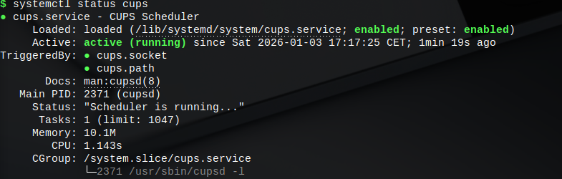
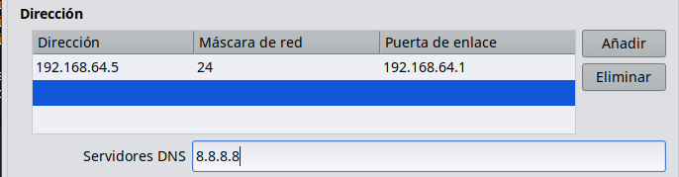
Administración de Sistemas Operativos
UD5- Administración de impresoras
Administración en linux - Simulación
Instalar CUPS y un “simulador” de impresión de PDFs cups-pdf
  sudo apt-get install cups cups-pdf
  systemctl status cups
  Damos una IP estática al servidor Linux
https://www.youtube.com/watch?v=FNwSTrOSgZQ
108.4 Lección 1

Slide 20
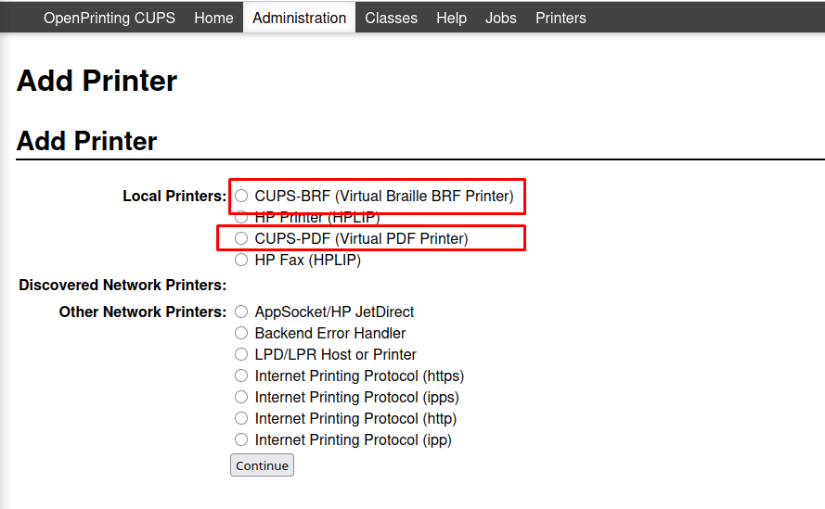
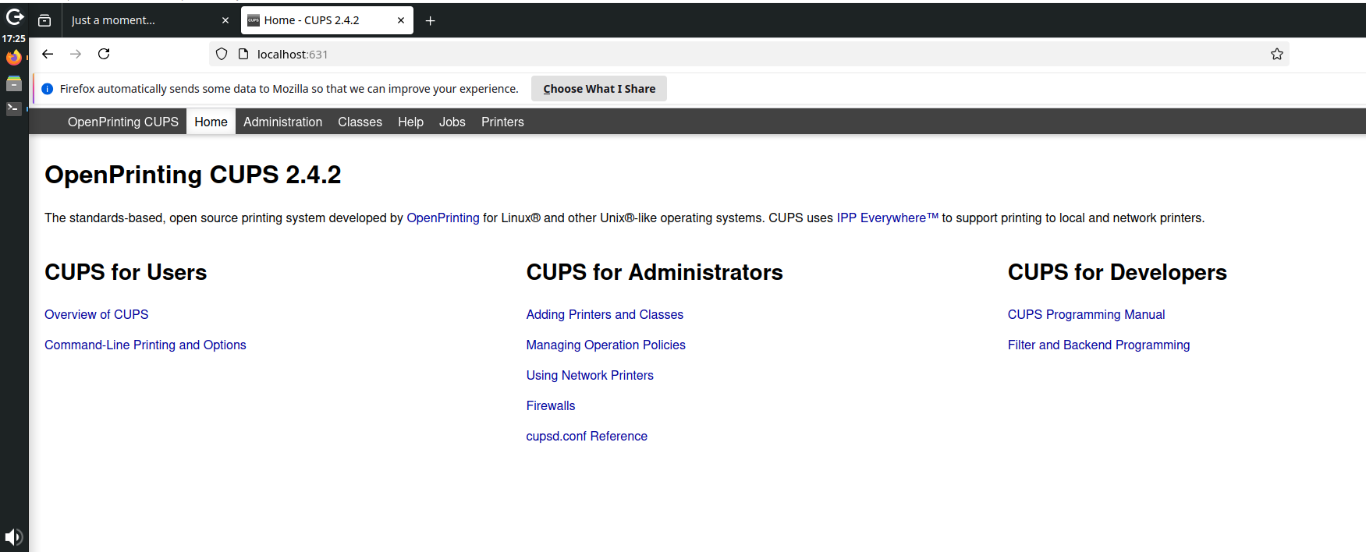
Administración de Sistemas Operativos
UD5- Administración de impresoras
Administración en linux - Simulación
Comprobamos mediante web que el servidor funciona
  localhost:631 -> login con vuestro usuario
Desde administración -> Cambiamos la configuración para que permita acceder
Añadimos una nueva impresora y usamos las virtuales. Marca genérica
Comprobamos que existe
https://www.youtube.com/watch?v=FNwSTrOSgZQ

Slide 21
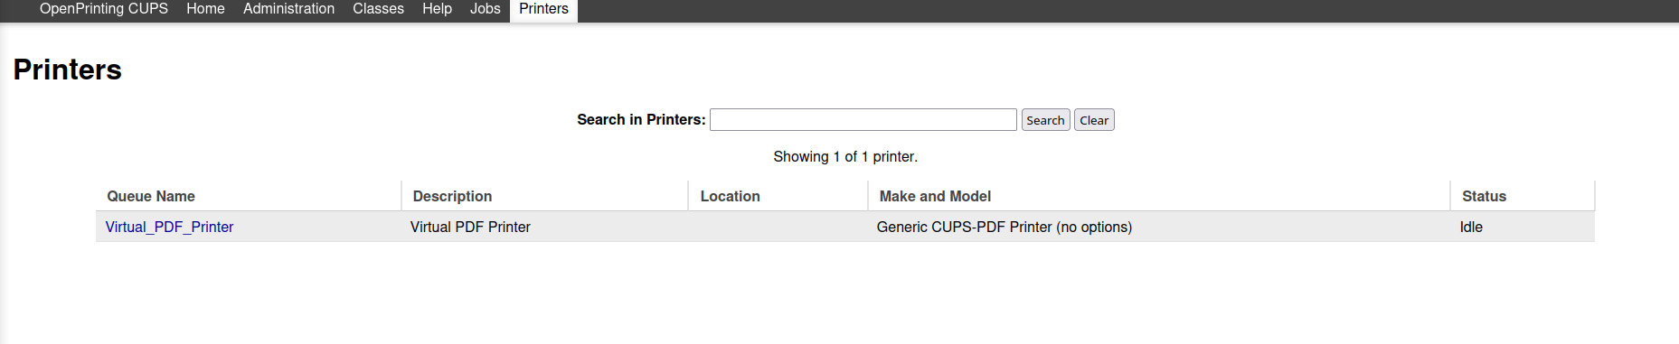
Administración de Sistemas Operativos
UD5- Administración de impresoras
Administración en linux - Simulación
Comprobamos mediante web que el servidor funciona
  localhost:631 -> login con vuestro usuario
Desde administración -> Cambiamos la configuración para que permita acceder
Añadimos una nueva impresora y usamos las virtuales. Marca genérica
Comprobamos que existe
https://www.youtube.com/watch?v=FNwSTrOSgZQ

Slide 22
Administración de Sistemas Operativos
UD5- Administración de impresoras
Administración en linux - Ejemplos de comandos
$ lpr -P ACCOUNTING-LASERJET -o landscape -o media=A4 -o two-sided-short-edge finance-report.pdf
$ lpr -#7 -o collate=true status-report.pdf
$ lp -d ACCOUNTING-LASERJET -n 7 -o collate=true status-report.pdf
Gestión de trabajos -> lpq -a
108.4 Lección 1

Slide 23

Administración de Sistemas Operativos
UD5- Administración de impresoras
Administración en Windows- Simulación
Instalamos servicios de impresión dentro de las características del servidor
Permitimos la impresión por internet y el servicio LPD
Entramos en servicios de administración de impresión
Dentro de nuestro servidor comprobamos que todo está bien instalado
Instalamos una impresora virtual como PDF24 y la agregamos dentro de esta pestaña
Probamos a imprimir por nuestra nueva impresora
https://www.youtube.com/watch?v=AJZpkJvI2Pc

Slide 24
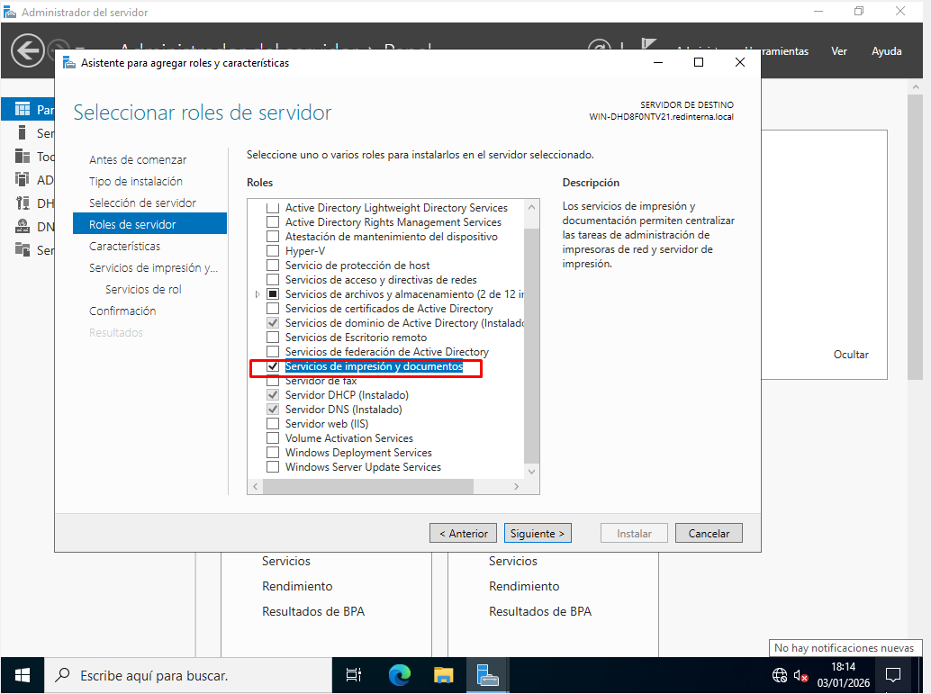
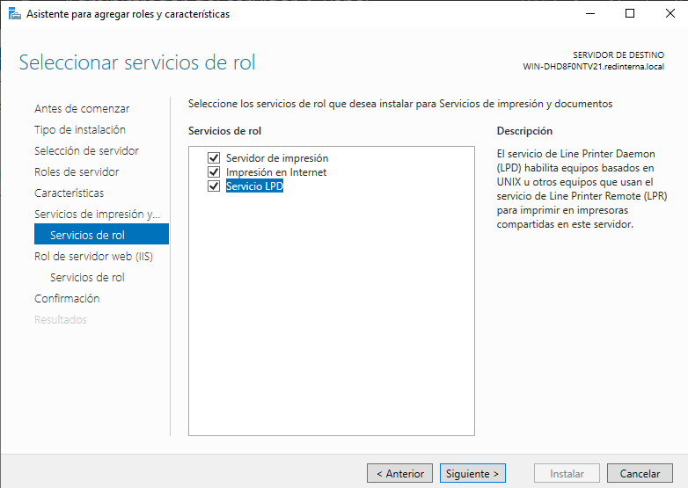
Administración de Sistemas Operativos
UD5- Administración de impresoras
Administración en Windows- Simulación
https://www.youtube.com/watch?v=AJZpkJvI2Pc

Slide 25
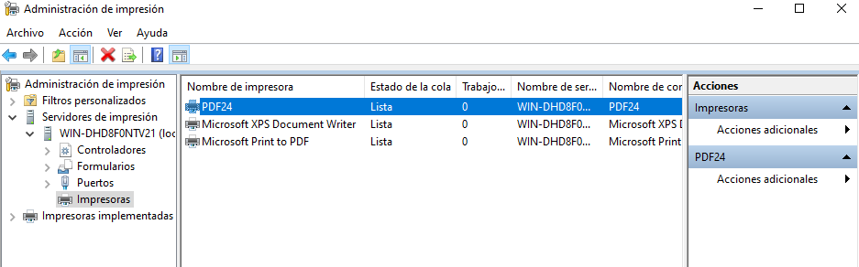
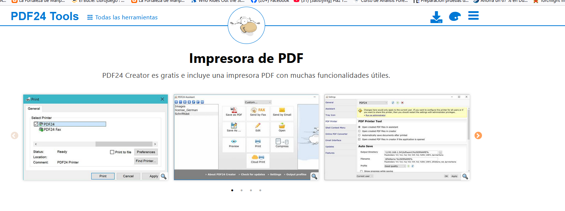
Administración de Sistemas Operativos
UD5- Administración de impresoras
Administración en Windows- Simulación
https://www.youtube.com/watch?v=AJZpkJvI2Pc

Slide 26
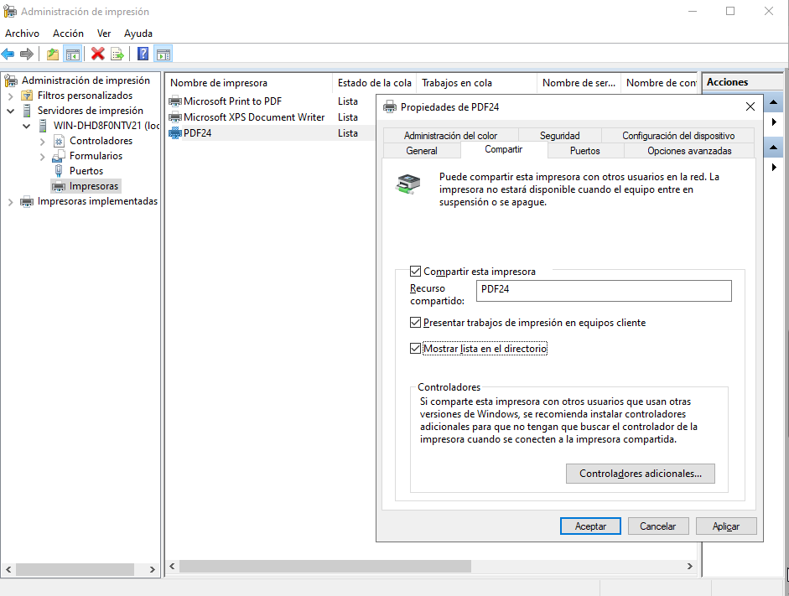
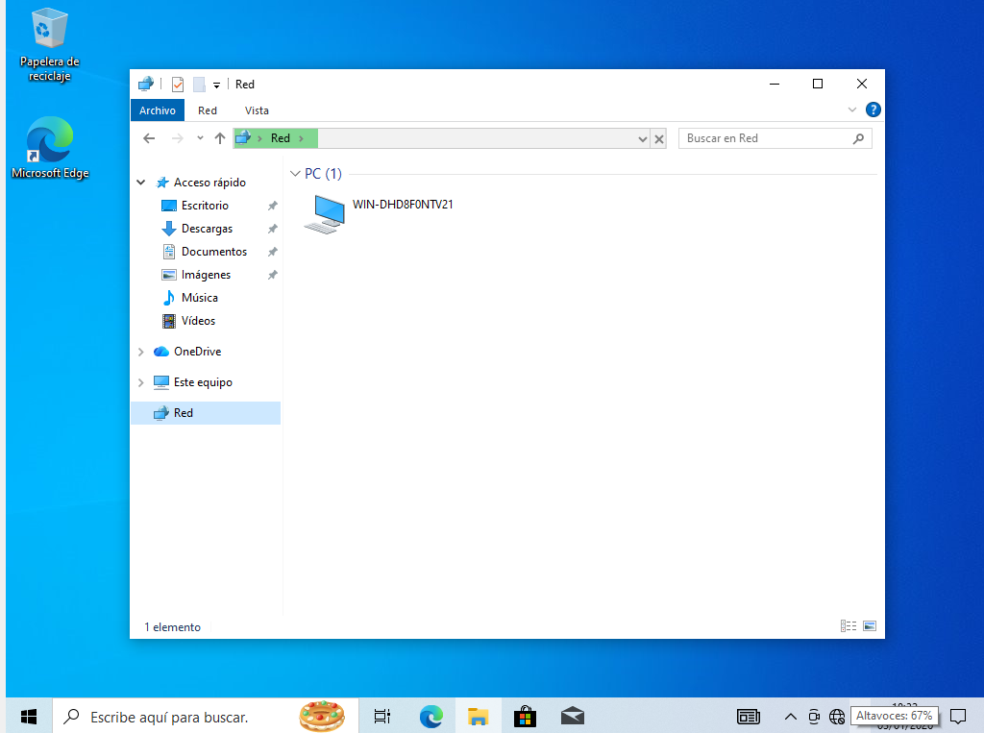
Administración de Sistemas Operativos
UD5- Administración de impresoras
Administración en Windows- Compartir impresora
Click derecho en la nueva impresora administrar uso compartido
Seleccionar uso compartido
Comprobar en un cliente que tenemos acceso desde la red de un cliente (necesario que esté en la misma red)
https://www.youtube.com/watch?v=AJZpkJvI2Pc

Slide 27
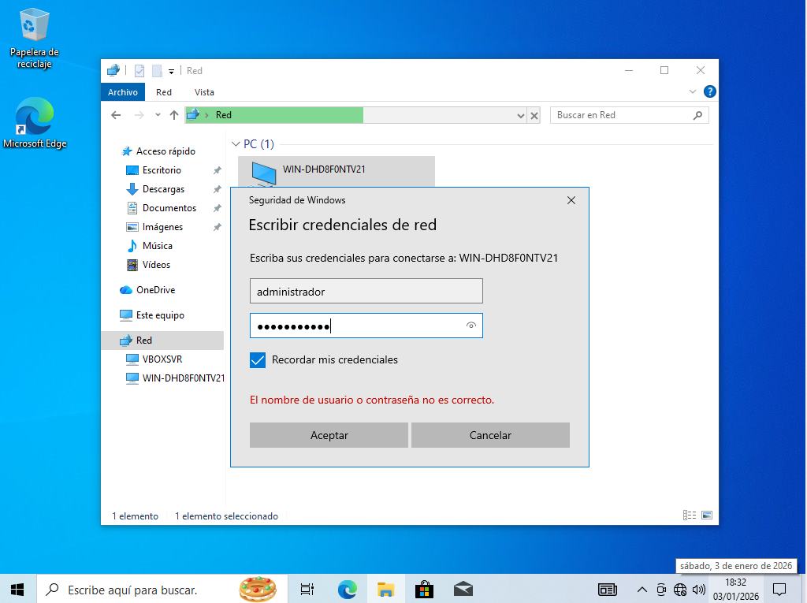
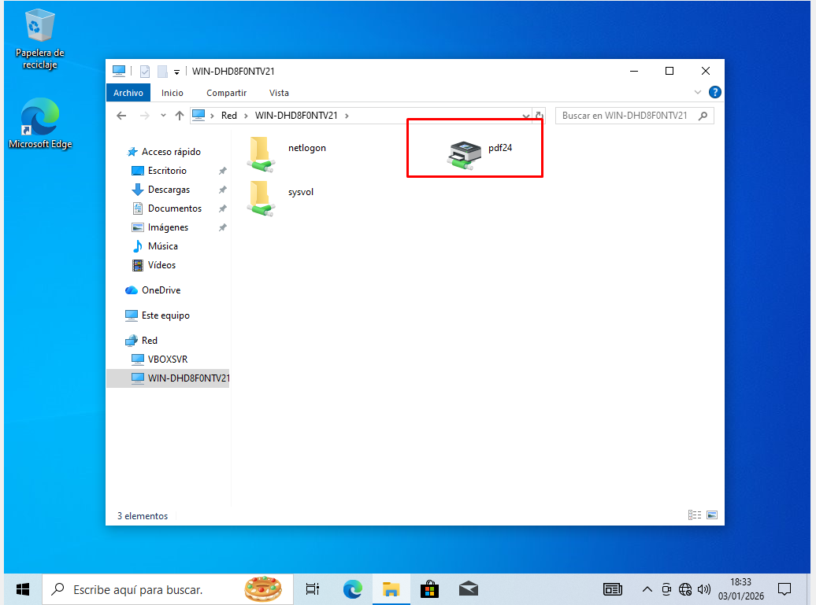
Administración de Sistemas Operativos
UD5- Administración de impresoras
Administración en Windows- Compartir impresora
https://www.youtube.com/watch?v=AJZpkJvI2Pc

Slide 28
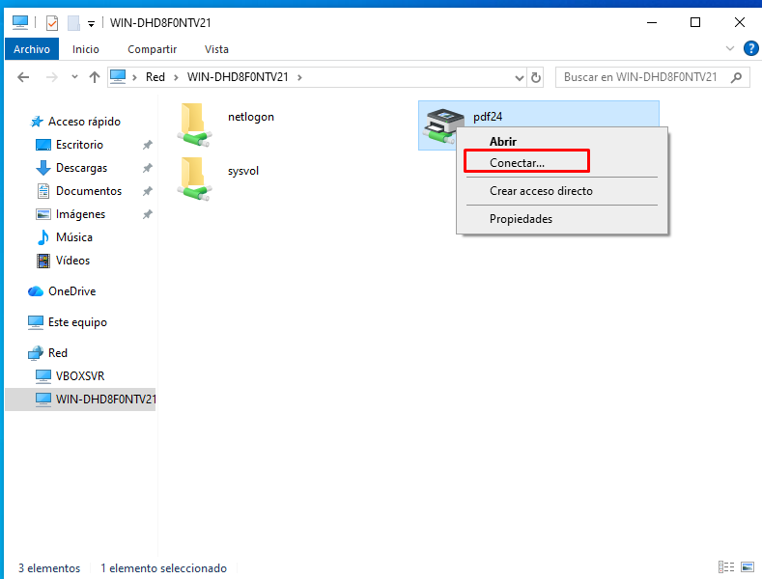
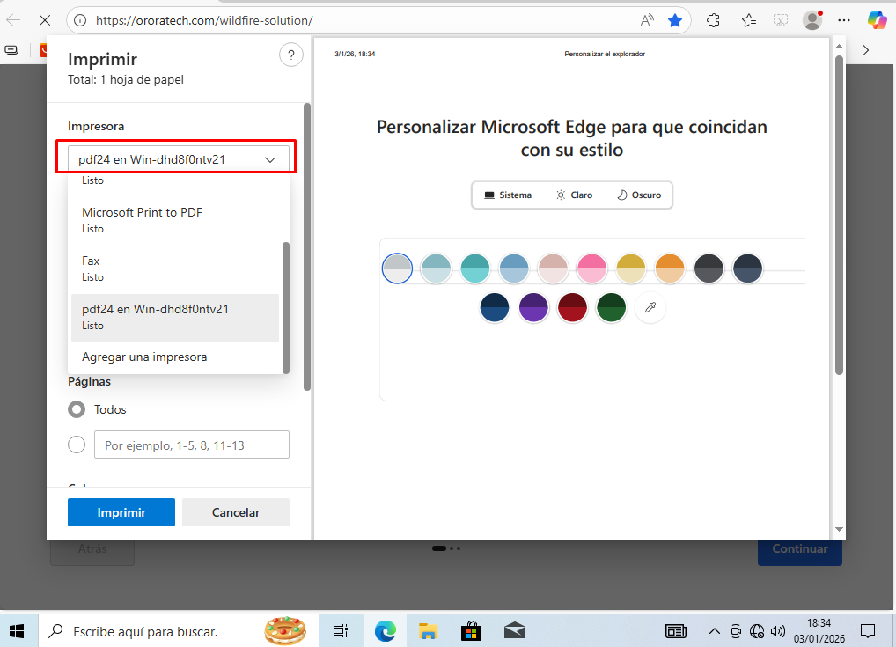
Administración de Sistemas Operativos
UD5- Administración de impresoras
Administración en Windows- Compartir impresora
Conectamos las impresoras y comprobamos el acceso
https://www.youtube.com/watch?v=AJZpkJvI2Pc

